Slide 1
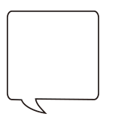
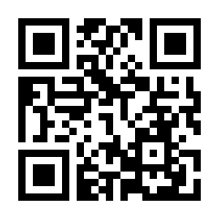
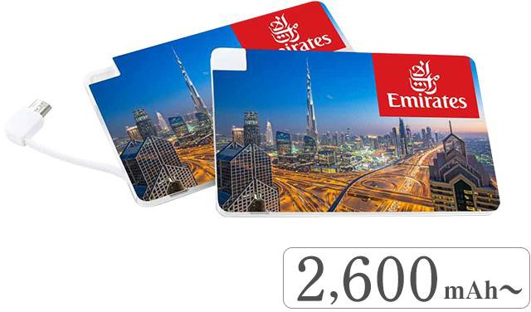
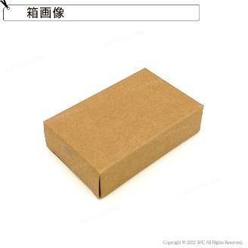
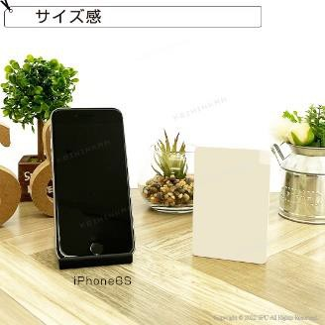
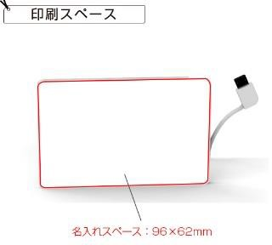
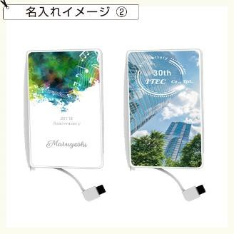
提案書（ 商品情報 ）
(会社名）
TEL：（電話番号）
モバイルバッテリー（CA）【PSE適合】 | コンパクトでシック、両面にお好みのメッセージやイメージ画像を写真印刷することが可能なカラフルな製品です。
QRコードから商品ページをご覧頂けます
商品ID | MB002
販売価格 | ※価格は為替の影響により変動する場合がございます。最新の価格は見積依頼またはお問合わせ下さい。
注文可能数 | 25個単位 単位未満の注文不可
セット内容 | モバイルバッテリー（CA）×１、マイクロUSB充電用ケーブル、ユーザーマニュアル
色 | ホワイト
サイズ | 本体：96×62×7mm、重量：60g
利用可能容量 | 2600mAh、5000mAh
パッケージ | クラフトボックス
名入れ | ※印刷方法：フルカラー画像印刷 ※名入れ箇所：本体前面、背面 ※名入れスペース：96mm×62mm（前面、背面） ※こちらの商品は、名入れ専用商品です。 名入れなしでの、ご対応は致しかねますのでご了承下さい。
備考 | ※PSE技術基準に適合しています。 ※入力: 5V/1A, 出力: 5V/1A ※バッテリーの種類: リチウムイオン ※フル充電所要時間: 3時間 ※名入れ印刷について： 表面と裏面を異なる仕様で印刷することも可能です。（追加料金不要）
在庫は流動的で、価格は暫定値です。決定前に必ず在庫確認と正式なお見積りをご依頼ください。

